Slide 1
Як у дітей зявилися права?

Slide 2
Конвенція про права дитини
Конвенція ООН про права дитини — міжнародний правовий документ, що визначає права дітей у державах-учасницях.

Slide 3
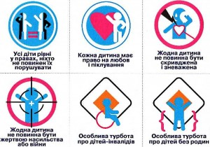
Конвенція з прав дитини є першим і основним міжнародно-правовим документом обов'язкового характеру, що присвячений широкому спектру прав дитини.

Slide 4
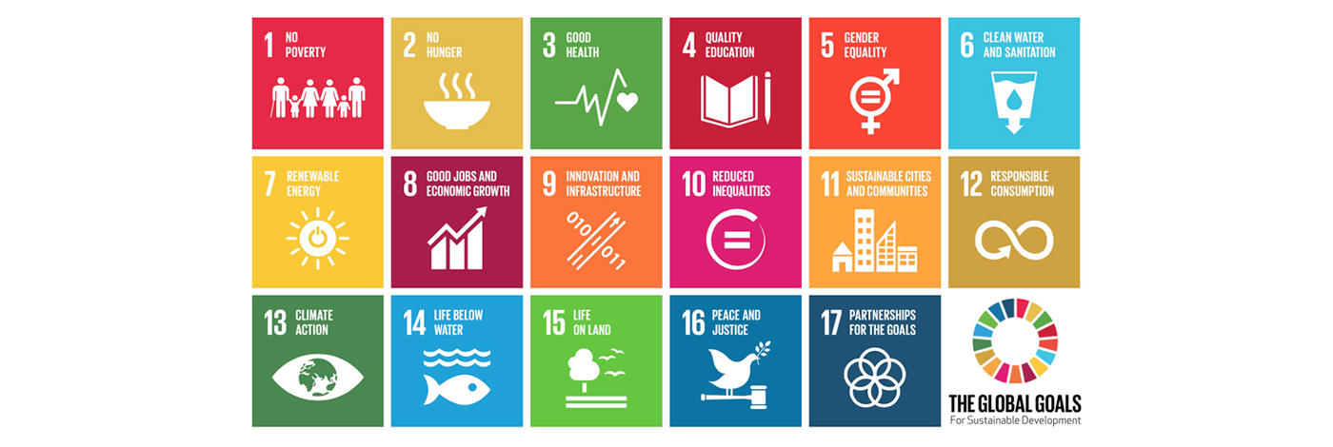
Конвенція поєднує в одному документі весь спектр прав людини, що мають відношення до дітей — громадянських, політичних, економічних, соціальних і культурних прав

Slide 5
Прийняття
Конвенція була прийнята та відкрита для підписання та приєднання резолюцією 44/25 Генеральної Асамблеї ООН від 20 листопада 1989 року.

Slide 6
Цей особливий документ було ратифіковано 191 країною світу.

Slide 7
Учасники Конвенції
Учасниками Конвенції з прав дитини є Святий Престол і всі країни-члени ООН, крім США, Південного Судану і Сомалі.

Slide 8
У 54 статті конвенції викладені права людини, якими володіє кожна дитина у віці до 18 років і які необхідно поважати і захищати

Slide 9
Історія створення

Slide 10
Одним з перших кроків Генеральної Асамблеї ООН щодо захисту прав дітей було створення в 1946 році Дитячого фонду ООН (ЮНІСЕФ)

Slide 11
Через два роки, в 1948 році Генеральною Асамблеєю була прийнята Загальна декларація прав людини. В її положеннях і положеннях Міжнародних пактів 1966 року, що стосуються прав людини, визнається, що діти є об'єктом особливого захисту.

Slide 12
Перший акт ООН, що стосуються прав дітей
Генеральною Асамблеєю в 1959 році прийняла Декларацію прав дитини, в якій були сформульовані десять принципів, що визначають дії всіх, хто відповідає за здійснення всієї повноти прав дітей

Slide 13
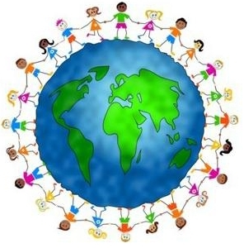
Декларація проголосила, що «людство зобов'язане давати дитині найкраще, що воно має», гарантувати дітям користування всіма правами і свободами на їх благо і благо суспільства.

Slide 14
Дякую за увагу

